Slide 1
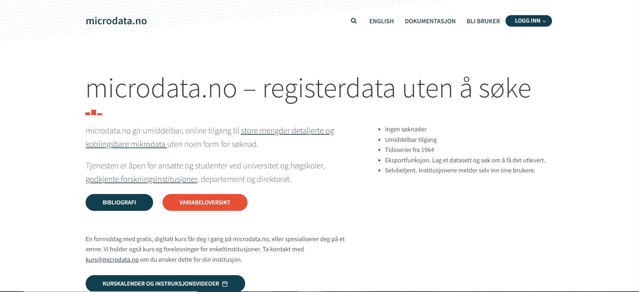
Presentasjon: Rune Gløersen - SSB, 23. September 2022
microdata.no

Slide 2
Noen kjappe historiske punkter
Lansert mars 2018
Utviklet i samarbeid mellom SSB og NSD (nå Sikt), NFR finansiert prosjekt 2012-2018
Tidsserier og forløpsdata for over 11 millioner personer (fnr)
Opprinnelig 124 variabler (befolkning, utdanning, inntekt, arbeid, trygd)
Videreutvikling pågår innenfor rammen av et nytt NFR finansiert prosjekt
Gratis for brukerne til 31.12.2023 (mest sannsynlig)
microdata.no

Slide 3
Status microdata.no
Over 400 variabler​
Demografi, utdanning, inntekt, trygd, barnevern,​ kjøretøy sysselsetting, husholdninger, boforhold, skatt​ og sykefravær
Aktualitet: års og månedsfiler
Vi måles bl.a på tiden fra statistikk er publisert til data er oppdatert i microdata.no
Ca 350 aktive brukere utenfor eierinstitusjonene
microdata.no

Slide 4
Hvem bruker microdata.no?
Universitet og høgskoler
Godkjente forskningsinstitusjoner
Offentlig forvaltning – departement og direktorat
Pågående pilot for private konsulentfirmaer, kommuner/fylkeskommunder
85 institusjoner med tilgang
Omfattende kursaktivitet
År | Antall kurs | Deltatt/ påmeldt
2021 | 13 | 307
2022 - avholdt | 13 | 281
2022 - kommer | 10 | 58
microdata.no

Slide 5
Metadata
Populasjon og variabler
Data
Analyserom
Arbeidsområde
microdata.no
Notes:
Systemet fungerer slik at du som bruker sitter og jobber et sted med nettilgang og nettleser. Du logger deg inn via microdata.no og da kommer du inn i analysemiljøet.
Inne i analysemiljøet ser du kun metadata, og ved hjelp av dette lager du deg en prosjektspesifikk populasjon.
Samtidig vil da data hentes fra SSB sine servere om inn i ditt eget arbeidsområde (vist som boksen med hengelås).
Dataene ligger altså på et lukket område som gjør at vi opprettholder personvernet.
Selv om du ikke får se data på individnivå så jobber du med skarpe og umanipulerte data som SSB sitter på.

Slide 6
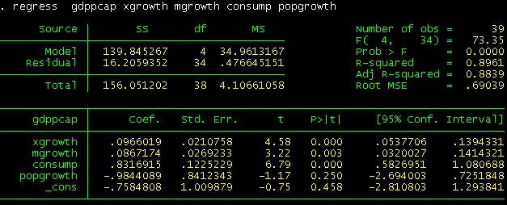
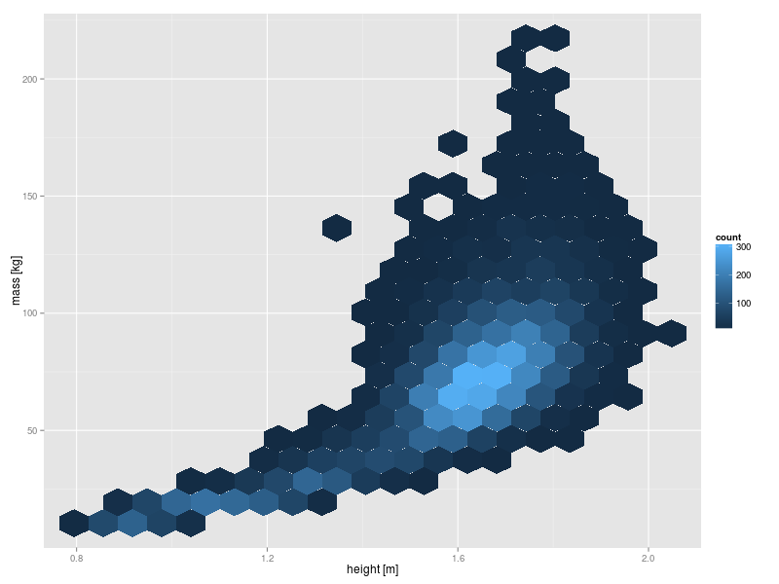
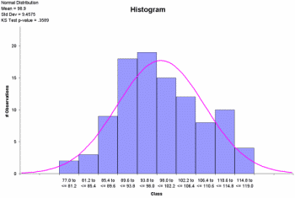
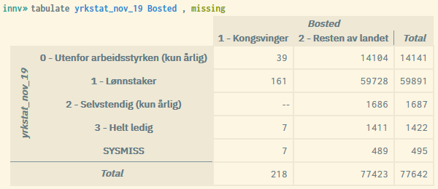
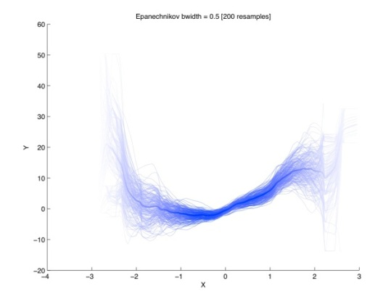
Analyse og visualisering
Data
Rikt analyseverktøy
og avsløringskontroll
hånd i hånd
Arbeidsområde
microdata.no
Notes:
Når man har bearbeidet dataene slik man ønsker, kjører man analysene. Analysemetodene er bygget inn i systemet.
Alt fra panelmetoder og deskriptiv analyse til aggregering, lineær regresjon, logistisk regresjon osv.
Får resultater basert på den populasjonen man har valgt å forske nærmere på.
Og dette er resultater som kan publiseres.
Så noen av begrensningene med dette systemet er at
Du får ikke se på eller laste ned individdata
Du kan ikke bruke egne statistikkpakker eller –biblioteker
Per nå er det ikke mulig å koble på egne data (men muligheten for dette blir sett nærmere på)
Utvalget av statistiske analyser er begrenset (men utvides fortløpende/ åpent for å komme med forslag)

Slide 7
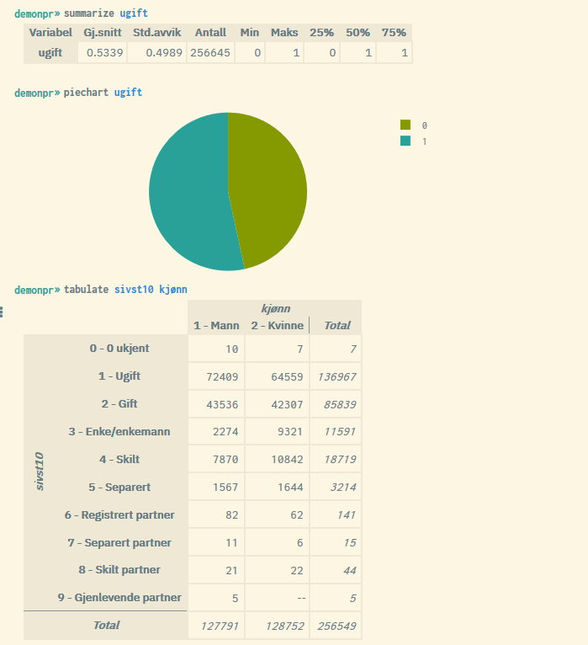
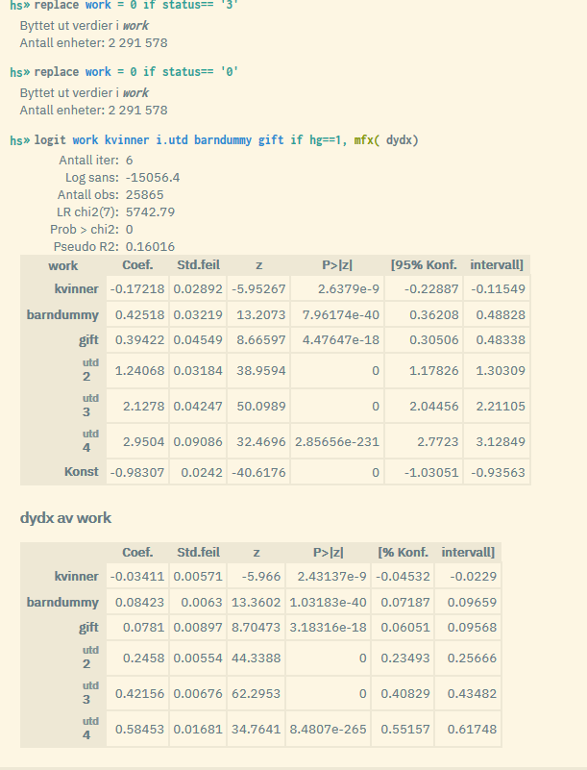
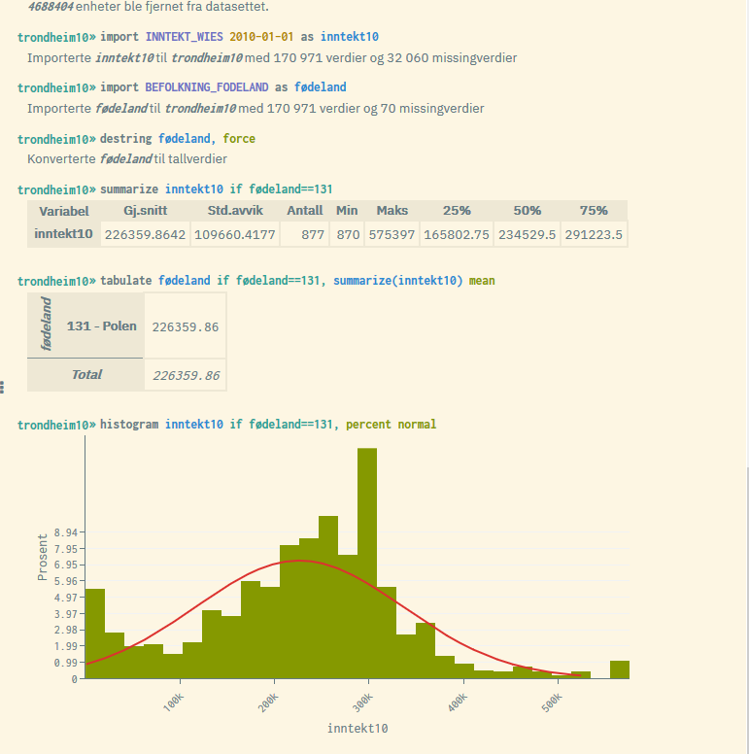
Analyse uten å juridisk sett behandle personopplysninger
Hindrer avsløring av informasjon
om enkeltpersoner eller familier på grunnlag av resultatene microdata.no gir.
Data ikke synlige for bruker.
Kun statistiske resultater.
Vidvinkel-tilgang
Data bare tilgjengelige via fjerntilgang.
De statistiske resultatene er konfidensielt sikre.
Døgnåpent
Skarpe data
Selvbetjent
Tilgang på dagen
microdata.no

Slide 8
Sikkerhet i microdata.no
Utover høy allmenn datasikkerhet og sikring mot uautorisert bruk/tilgang
microdata.no

Slide 9
Rammeverk for innebygd personvern – «The 5 Safes» (Felix Ritchie)
Safe purposes | Er formålet med bruk/behandling greit?
Safe people | Har brukere og databehandlere nok kompetanse? Vet vi hvem de er? Kan vi følge med på dem?
Safe settings | Arkitektur, organisasjon, totalopplegg rundt behandling av data
Safe data | Er dataene trygge/anonyme i seg selv?
Safe outputs | Er analyser/rapporter/resultater trygge/anonyme?
microdata.no

Slide 10
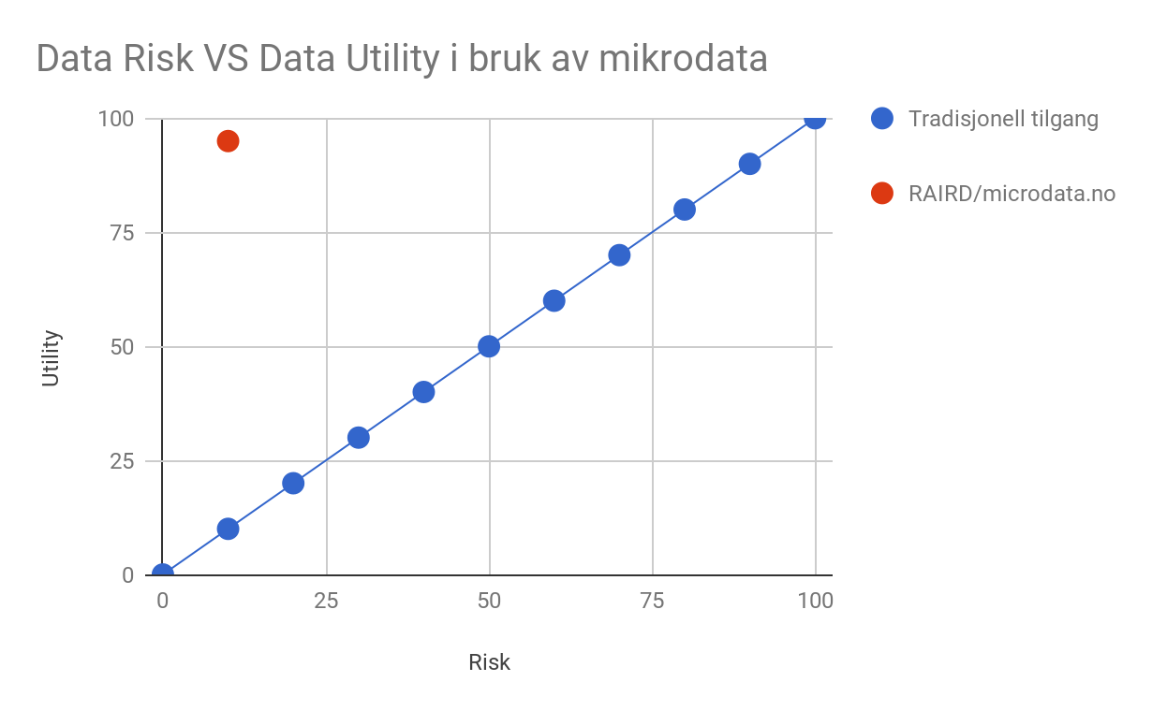
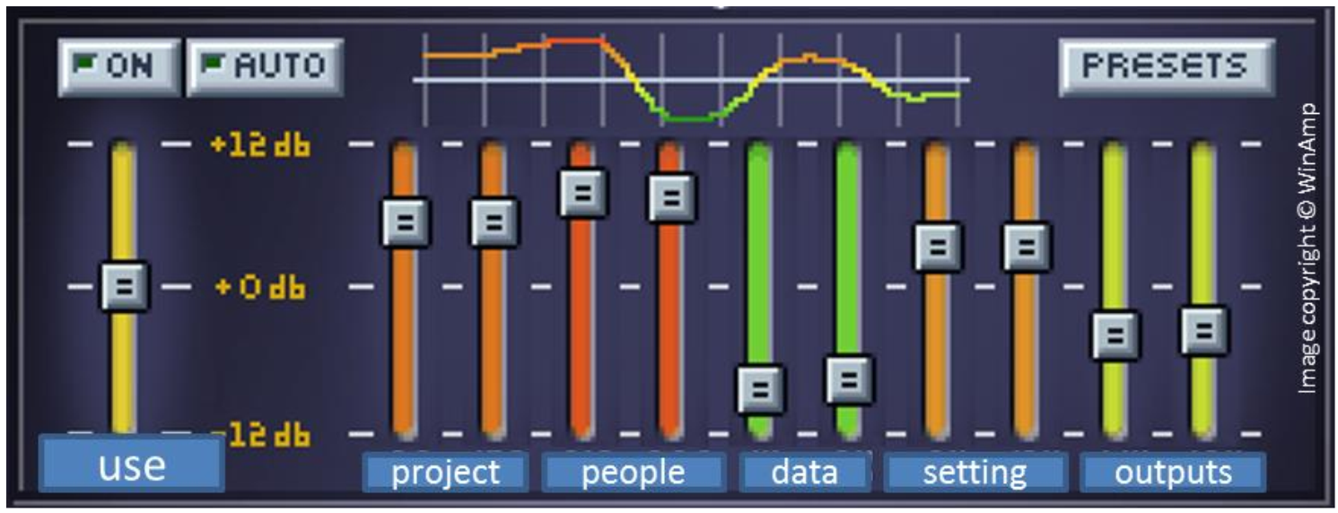
Microdata.no sin relative prioritering av the 5 Safes
Safe settings
Safe outputs
Safe people
Safe purposes
Safe data
microdata.no
Notes:
Det “anonymiserende grensesnittet” Privacy by design i microdata.no hviler på en helhetlig tankegang rundt sikkerhet og personvern. I litteraturen snakkes det gjerne om de 5 søylene (eller “The Five Safes”) når man skal forstå eller diskutere bruk av konfidensielle eller sensitive data.
De to øverste punktene (eller “safene”) handler om innebygd personvern. Safe Settings er nok det aller viktigste. Ved bruk av microdata.no forlater aldri dataene SSBs sikre sone. De blir heller aldri direkte tilgjengelig eller synlige for brukere av systemet.
Dette er et nødvendig, men ikke tilstrekkelig steg for å sikre personvernet.
microdata.no har derfor i tillegg innebygde tiltak som skal gjøre det umulig å avsløre informasjon knyttet til enkeltindivider. Dette ligger under “safe outputs”.
Punkt 3 handler om monitorering og ansvarliggjøring av brukere og deres institusjoner. Dette er viktig, fordi vi vet at det finnes teoretiske muligheter for å avsløre informasjon om grupper eller enkeltindivider ved målrettet, langvarig og ondsinnet bruk av systemet.
På grunn av vekselvirkninger mellom de tre øverste “safene”, faller behovet for de to siste (nesten) bort.
Det at “safe projects” faller bort gir mulighet for selvbetjening og bred tilgang uten at bruken må forankres i konkret prosjekt.
Det at “safe data” faller bort, gjør det mulig å avvike fra Risk/Utility-grafen

Slide 11
Avsløringskontroll
Minst 1 000 enheter i populasjonen
+/- 5 på alle opptellinger
Skjuler ekstremverdier («winsorisering»)
Stopper flerdimensjonale analyser med for mange tomme celler
Kommer:
Relativ støylegging av volumtabeller (ifm næringsdata spesielt)
Mer differensierte tiltak avhengig av enhetstype, sensitivitet mm
https://microdata.no/brukermanual-no.pdf
microdata.no
Notes:
Selv om du ikke får se dataene så betyr det ikke nødvendigvis at du ikke kan identifisere enkeltpersoner.
Ekstra tiltak.
Ikke mulig å lage populasjoner med mindre enn 1 000 observasjoner. Stoppes av systemet
+/- 5, men tallet kan ikke være negativt. 1-4 blir 0 eller større enn 4. Støyen er konstant. Samme tabulering returnerer samme støy. Alle celler støylegges uavhengig av hverandre.
De 1% høyeste verdiene settes lik 99-%tilen, de 1% laveste lik 1-%tilen. Numeriske variabler. Tabeller/figurer, gjennomsnitt, max, min. Berører ikke regresjoner

Slide 12
microdata.no 2.0 prosjektet
microdata.no

Slide 13
Microdata 2.0 prosjektet
Finansiert av NFR – 42,3 mill
SSB egenandel 6 mill
Prosjektperiode 2020-2023
Litt sen start pga Korona ++
Budsjettforbruk hittil 2/3

Slide 14
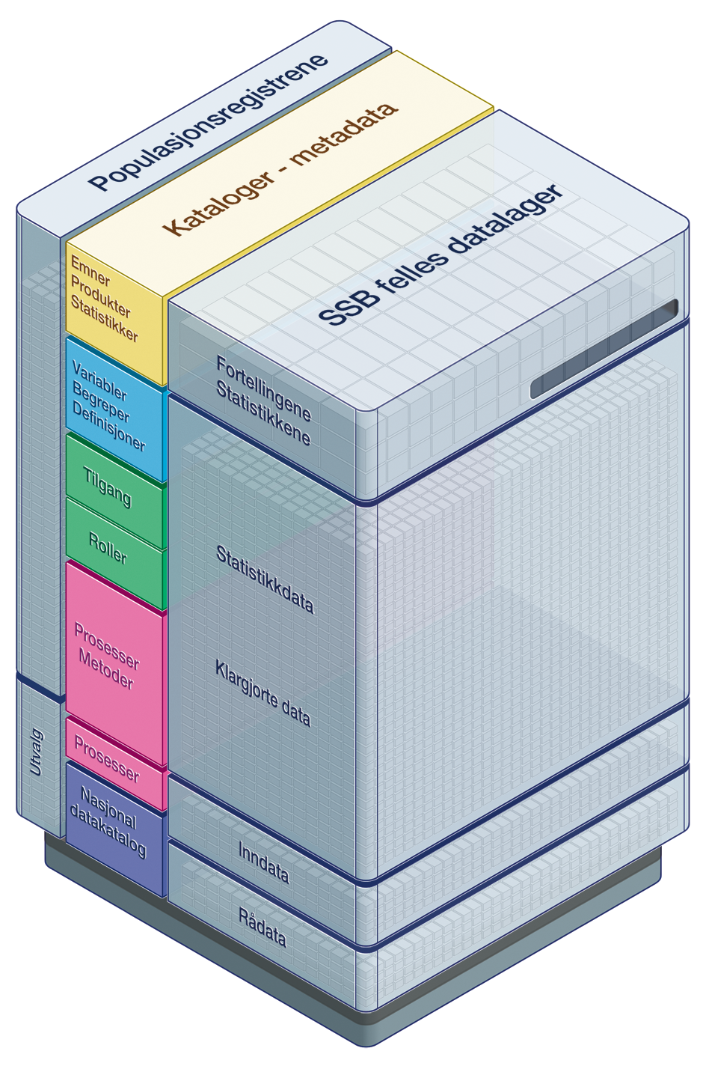
microdata.no 2.0 prosjektet
Eksport til
søknadsbasert fjerntilgang
Data fra andre datatilbydere Distribuert lagring/datahotell
Skalering for stort antall brukere
Metadata
Teknologisk løft
Data
API
Data
Analyserom
Datasett
Metadata
API
Datasett
Data
Personvernfilter
Datasett
Metadata
API
Datasett
Data
Dataomfang
Funksjonalitet
Egne data
microdata.no
Notes:
Omfang/Innhold microdata 2.0
Tredjepartsdata/distribuert lagring
Mer data og nye datatyper
Bedre funksjonalitet
Mer innebygget sikkerhet
Plattform for andre register- og dataeiere
Tilgang for nye nasjonale og internasjonale brukergrupper
Mulighet for søknadsbasert tilgang

Slide 15
Kontinuerlig videreutvikling pågår
Analysefunksjonaliteten forbedres kontinuerlig
Personvernfilteret (støylegging) forbedres også
Forsøker å treffe best mulig balanse mellom avsløringskontroll og behovet for nyttige analyser
Data
Analyserom
Datasett
Metadata
Datasett
Data
Personvernfilter
Datasett
Datasett
Dataomfang
Funksjonalitet
microdata.no

Slide 16
Eksportfunksjon: microdata.no som datautforsker
Bygge analysepopulasjon og velge variable
«For disse enhetene vil jeg arbeide med disse variablene innenfor denne tidsperioden»
Ta med relevante metadata til søknaden om tilgang
Dataminimering by default
Eksplorerende analyser
Data
Analyserom
Datasett
Metadata
Datasett
Data
Personvernfilter
Datasett
Datasett
Dataomfang
Bygge datasett for utlevering
microdata.no

Slide 17
Internasjonal bruk og andre forhold
Tjenesten er lagt opp flerspråklig
Hittil har vi avventet autentiseringsløsning for utlendinger gjennom ID-porten.
(Re)vurderer dette nå. Mulig vi må bygge noe selv
Prosjektet ferdig 31/12-2023
microdata.no

Slide 18
Nye brukergrupper
microdata.no

Slide 19
Brukergrupper
Fra starten av åpent for forskere i godkjente forskningsinstitusjoner
Ny statistikklov ga føringer i retning av å åpne for analyse i vid forstand (dette fremgikk også av prosjektsøknaden)
Derfor også åpnet for analyse i dep og direktorat
Pilot brukere fra private konsulentselskaper, fylkeskommuner og kommuner – foreligger en anbefaling om å åpne også for disse – men ikke behandlet enda
Går gradvis frem – safe people
microdata.no

Slide 20
TA EN TITT
microdata.no

Slide 21
Spørsmål?
microdata.no

